Slide 1
Проект по дисциплине Proiectarea Jocurilor Video
Группа DJ2204

Slide 2
STAR survival

Slide 3
Наратив игры
Отважный безымянный космонавт выполнял заказ по доставке груза с одного конца Межгалактической Империи на другой конец. Неожиданно у нашего отважного героя засбоил гипердвигатель и он был вынужден выйти из гиперпрыжка. К сожалению, корабль в этот момент пролетал через пояс астероидов. Наш отважный герой решил идти до конца и использовать всю мощь своего, пусть и транспортного, корабля чтобы выжить.

Slide 4
Геймплейная составляющая проекта
Аркадная игра в стиле игр из игровых автоматов прошлого.
Игрок управляет кораблём главного героя. Корабль стреляет по метеоритам, тем самым уничтожая их и позволяя кораблю продвинуться дальше по космическому пространству. За уничтожение метеоритов игроку начисляются очки. Соответственно чем дольше игрок живёт, тем больше очков заработает и тем больше сложность игры. В финале на игрока летит огромная комета, если он уничтожает её, то побеждает, если нет, то подсчитываются текущие очки и раунд заканчивается
Цель игрока – выжить как можно дольше, уничтожив как можно больше метеоритов

Slide 5
Организация проекта
У игры имеется меню с опциями «Play», «Records», «Help», «Exit».
1)После нажатия Play игроку предлагается ввести свой никнейм для того чтобы сохранить свой прогресс и покрасоваться им в Records, после чего игрок нажимает Start и может наслаждаться отстрелом метеоритов.
2)В пункте Records сохраняются никнеймы игроков и количество заработанных ими очков. Лидер по очкам красуется в самом верху таблицы
3)В пункте Help игрок может получить помощь по игре, описание того, что от него требуется и в чём суть игры.
4)Нажатие на Exit закрывает игру.

Slide 6


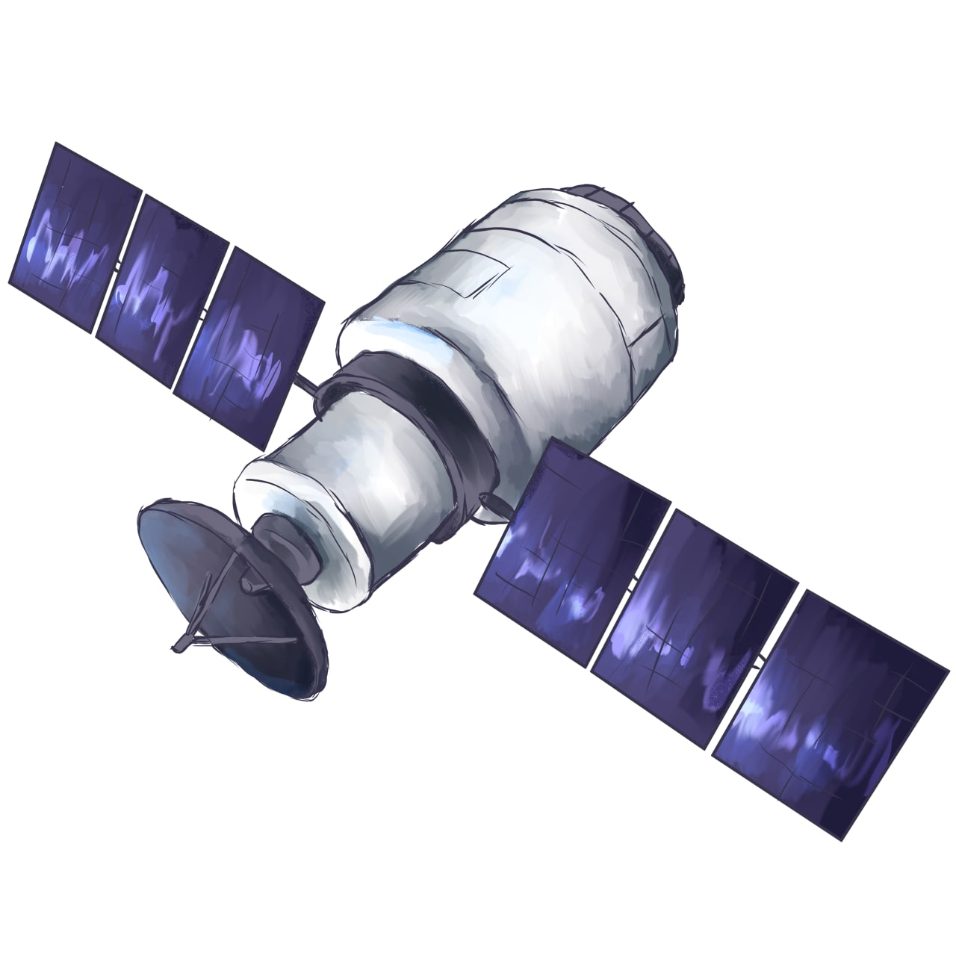
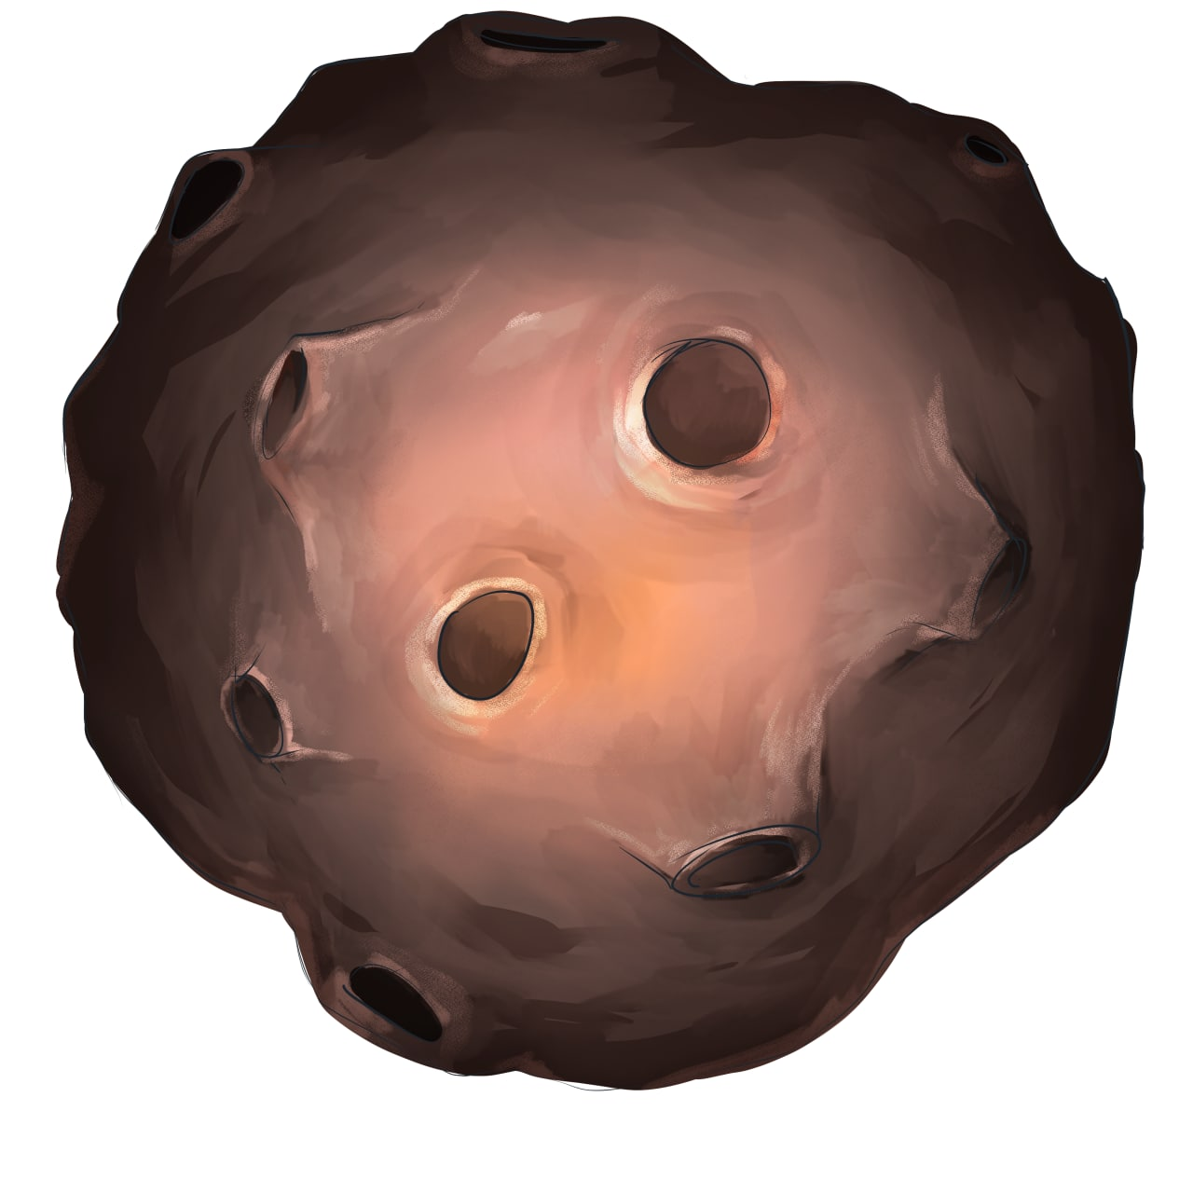
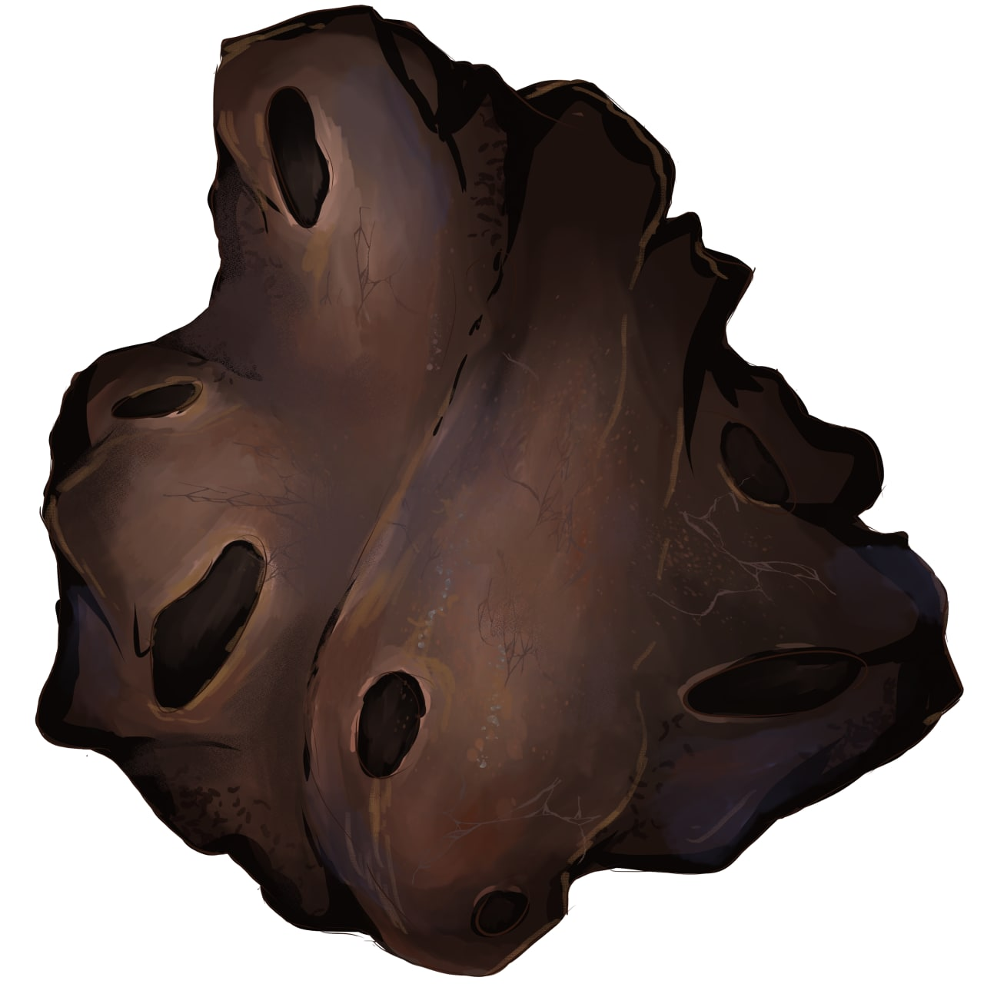
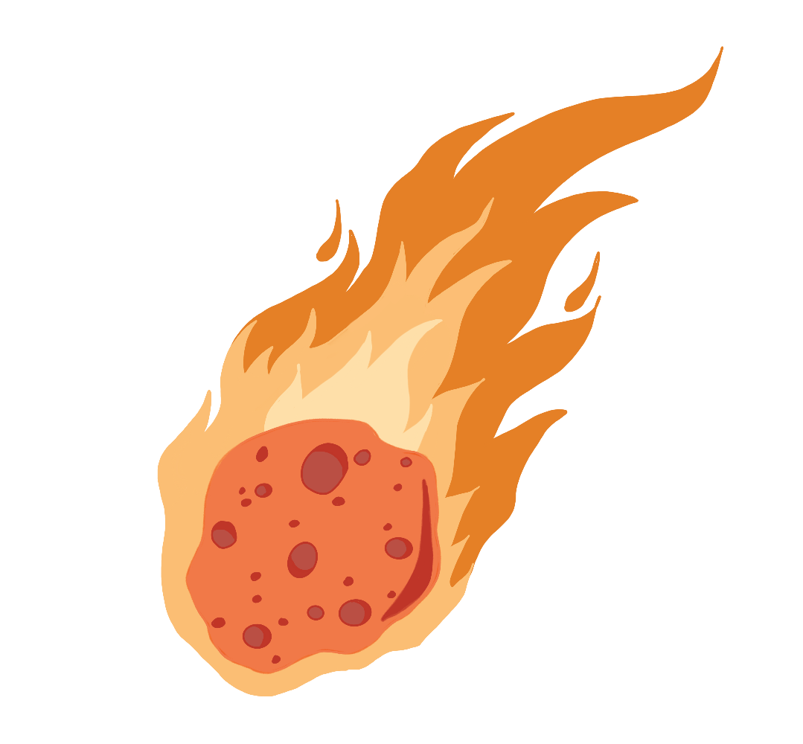
Галерея

Slide 7
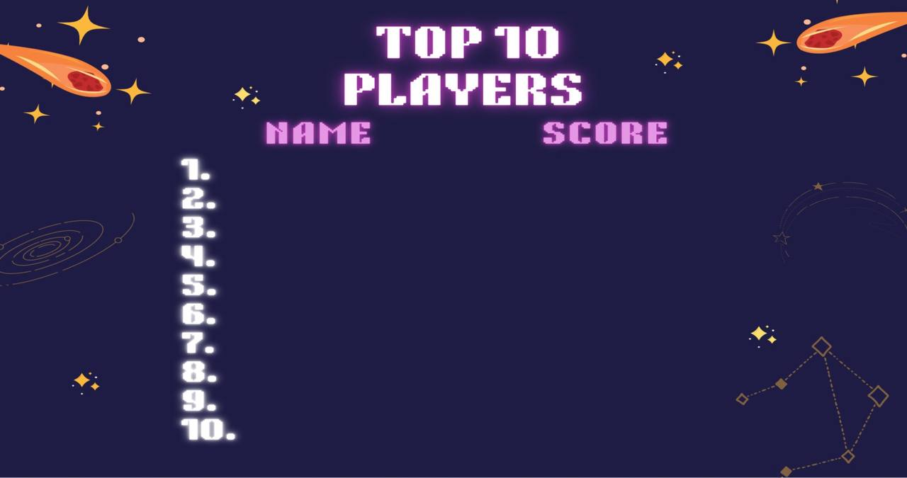
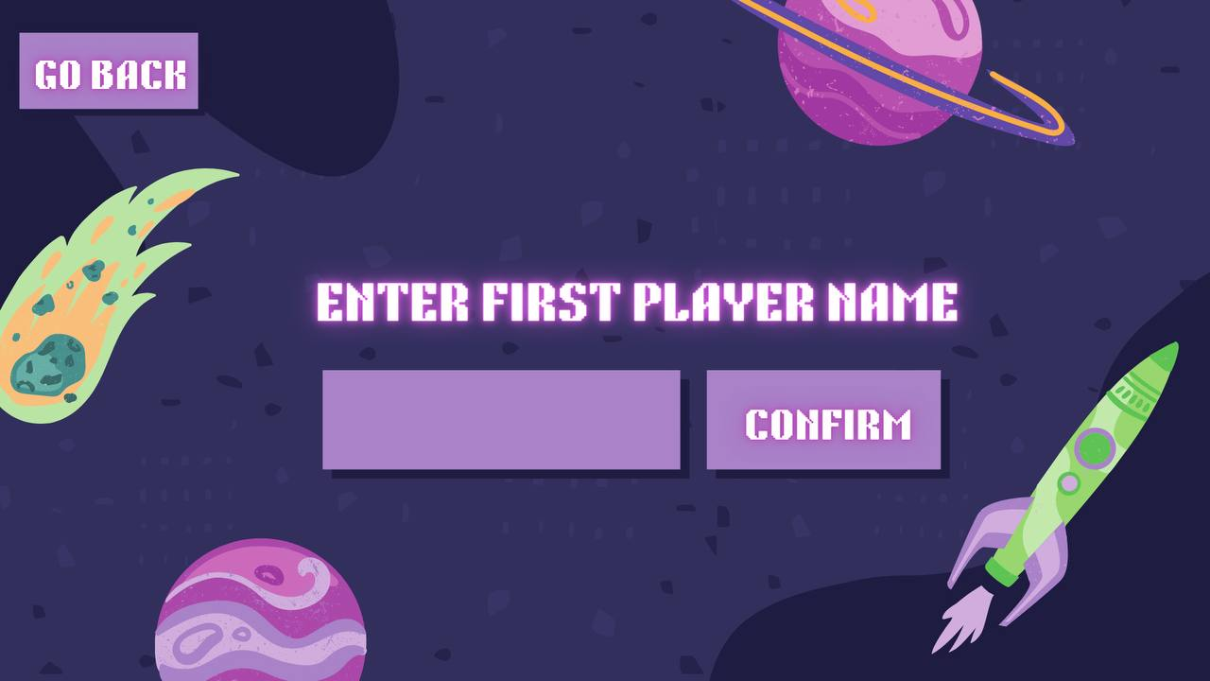

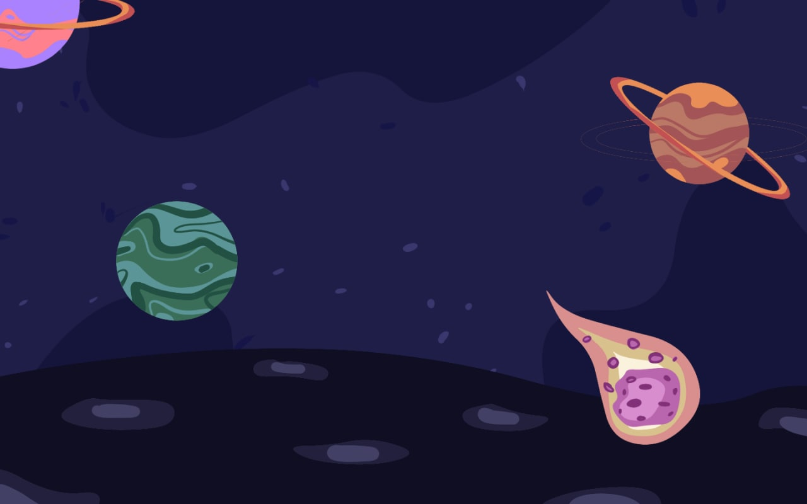
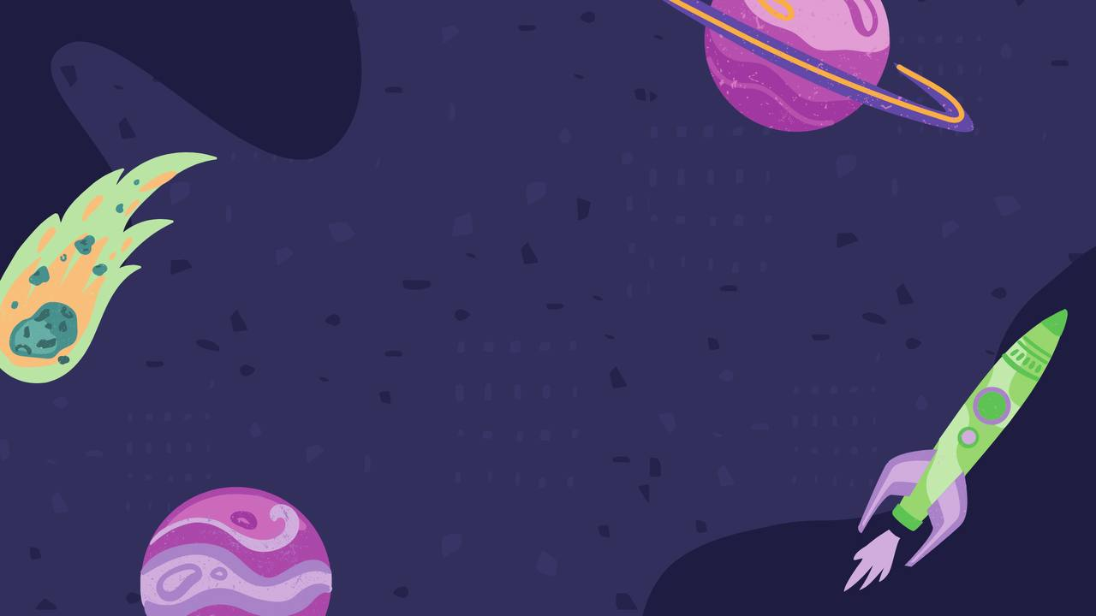

Slide 8
SWOT
Strengths: 1) Наша игра очень красиво стилизована. Фоны нарисованы вручную нашими талантливыми художниками. 2) Геймплейный процесс очень затягивает, вы не заметите как пролетит время за уничтожением метеоритов. 3) Отличные программисты, которые способны быстро и эффективно исправлять ошибки и дорабатывать игру.
Weaknesses: 1) Ограниченность по материальным ресурсам 2) Отсутствие кастомизации 3) Малое количество времени на реализацию проекта.
Opportunities: 1) Добавление новых уровней с другими элементами помимо метеоритов 2) Добавление кастомизации корабля 3) Добавление возможности кооперативного прохождения и PVP.
Threats: 1) Кому-то в голову пришла та же идея, что и нам 2) Наш проект не примут по какой-либо причине.

Slide 9
Результаты
Мы научились работать со спрайтами, классами, объектами, файлами json
Конечно же изначальные фантазии насчёт проекта были куда масштабнее, но из-за ограничения по времени нам пришлось отказаться от многих из них.

Slide 10
Итоги
По итогу, во время работы над данным проектом все члены команды узнали что-то новое или отточили своё мастерство в сфере дизайна и написания программного кода
Это несомненно был очень полезный и интересный опыт для всех нас. Мы работали в команде, разделяя обязанности между собой. Естественно без команды даже такой проект занял бы куда больше времени.

Slide 11
Команда разработки
Cuciuc Denis - код Ptasenco Elena - код Jelihovskii Vladimir – дизайн Trifon Ecaterina - дизайн Dulghieri Valeria - дизайн Lihotin Danila - код Meleca Danila - код

